Slide 1


Chwa PaN’
“Chwa pa nou, pou avni nou”

Slide 2
Population total en Haiti

Slide 3
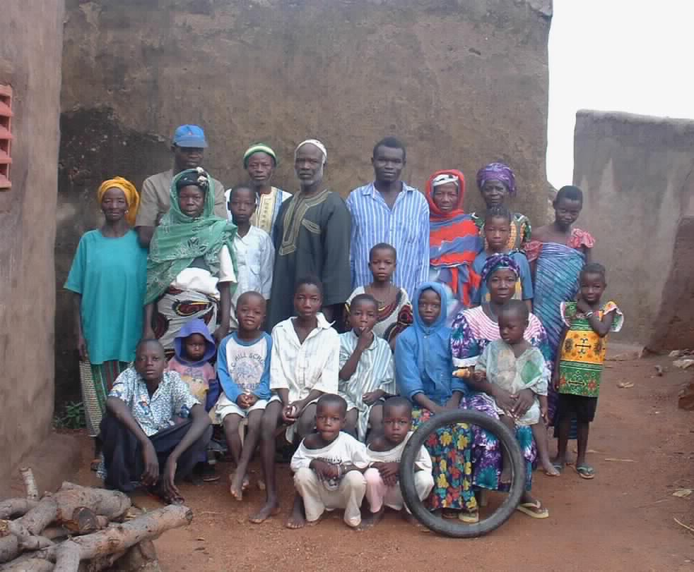
Problematique
Manque de formation
certaines famille ne peuvent pas avoir d’enfant

Slide 4

Solution

Slide 5


Etude du marche
Les organisations qui presente ce sujet non pas un site bien a eux, ils utilisent le site web d’un groupe quelconque pour leur document
 | Site web | App Mobil
Local | Aucun | Aucun
International | Indetermine | Indetermine

Slide 6
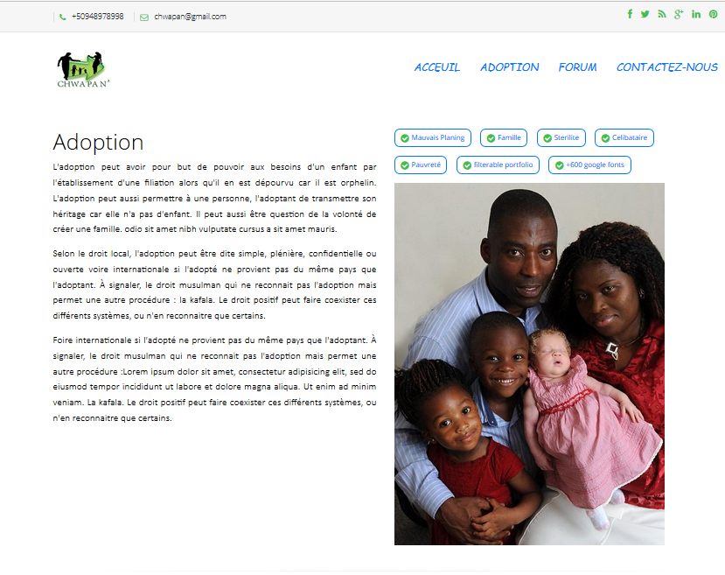
Chwa PaN’
Site web
App mobile

Slide 7
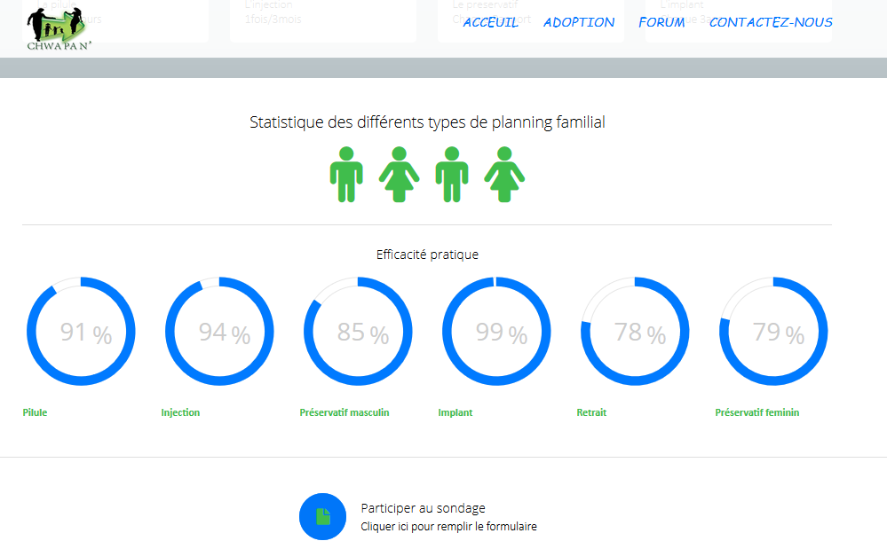
Notre produit

Slide 8
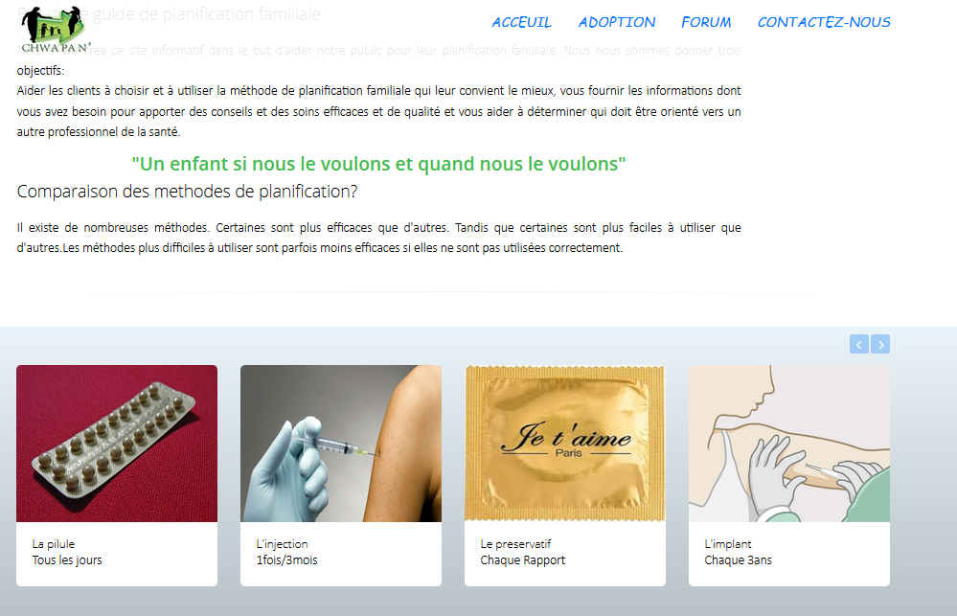
Notre produit

Slide 9
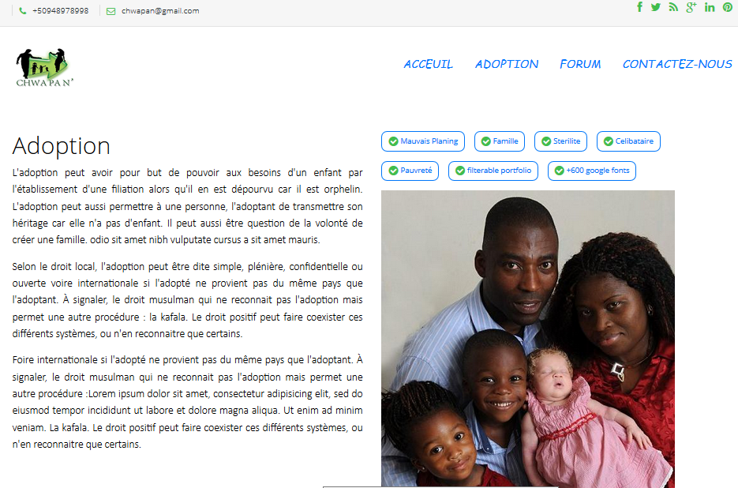
Notre produit

Slide 11
Notre produit

Slide 12
Notre produit

Slide 14
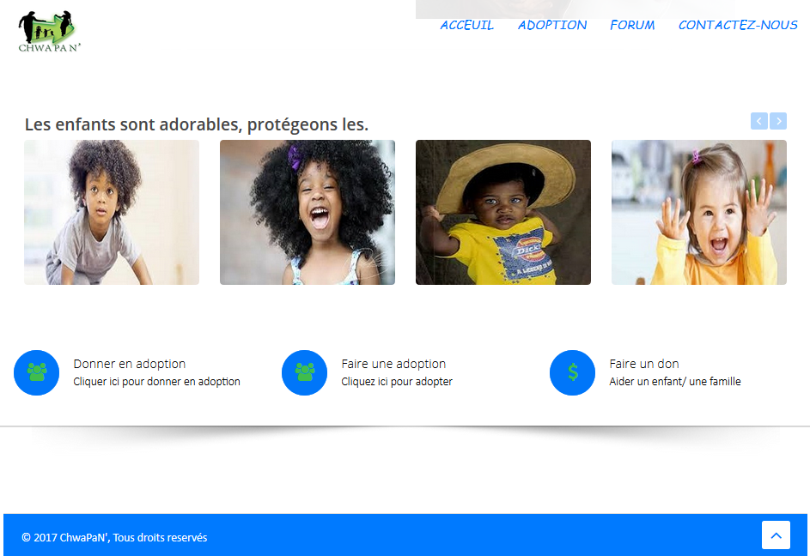

Slide 16
DEMO !!!!!!

